Slide 1
2.6 模拟信号和数字信号

Slide 2
目 录
模拟信号
数字信号
数字信号的电学描述

Slide 3



模拟信号
概 念
在自然界中,我们可以感知的,在时间和幅值上都是连续的物理量称为模拟信号;
流星的速度
阳光的温度
朋友的声音

Slide 4

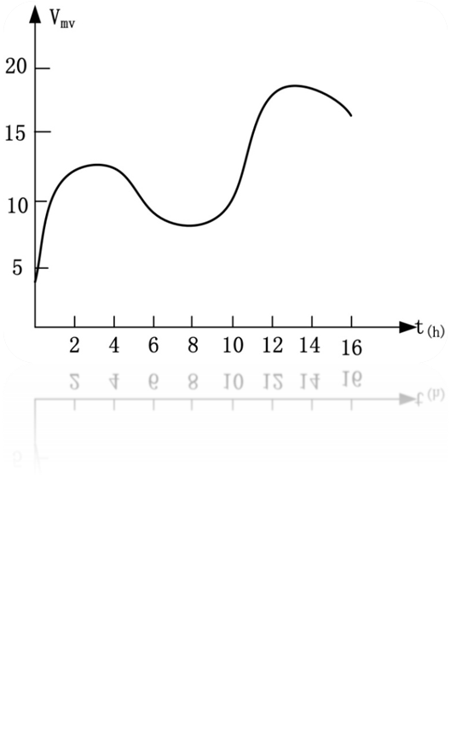


模拟信号
概 念
在自然界中,我们可以感知的,在时间和幅值上都是连续的物理量称为模拟信号;
在电学中，用传感器将这样的物理量转变成为电信号,这种连续变化的电信号也是模拟信号。
Air Flow
温度传感器
模拟电信号

Slide 5
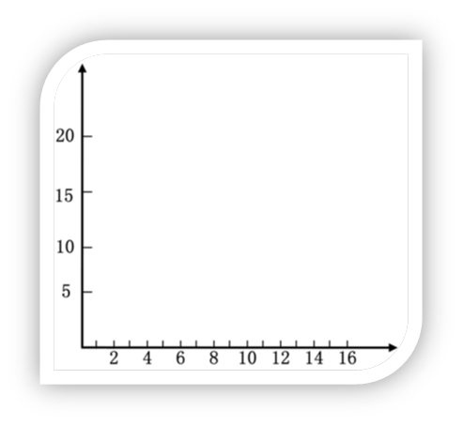
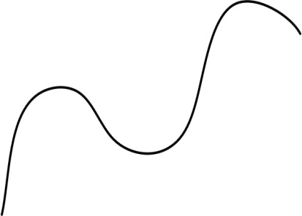
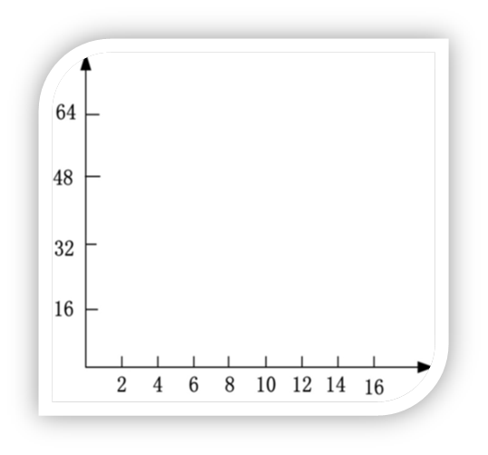
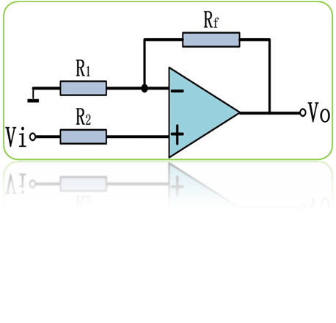
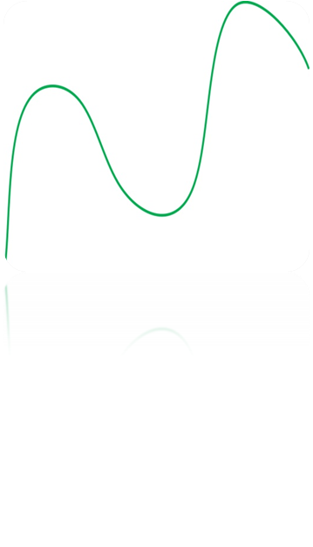



模拟信号电路
处理模拟信号的电路称为模拟电路。下面以一个模拟放大电路为例。
模拟放大电路参数不同，放大倍数不一样

Slide 6



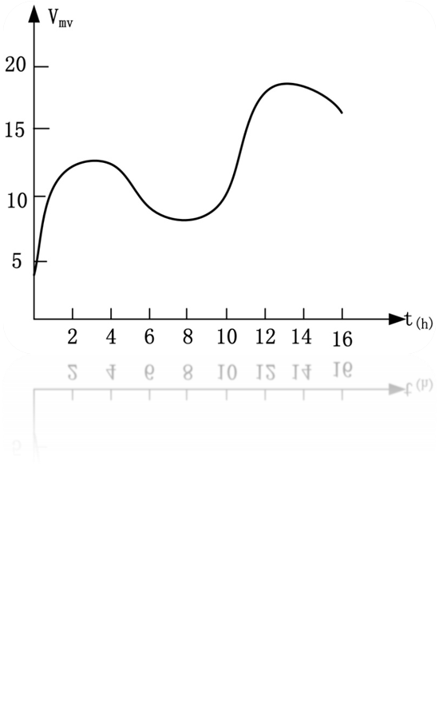





模拟信号的特点
不易于传输
以波形的形式传输，容易受其他信号的干扰而失真变形，且在传输过程中保密性差
不易于存储
模拟信号用磁盘和磁带进行存储，易损坏
不易于运算
模拟信号电路分析难度大，容易受干扰

Slide 7
目 录
模拟信号
数字信号
数字信号的电学描述

Slide 8
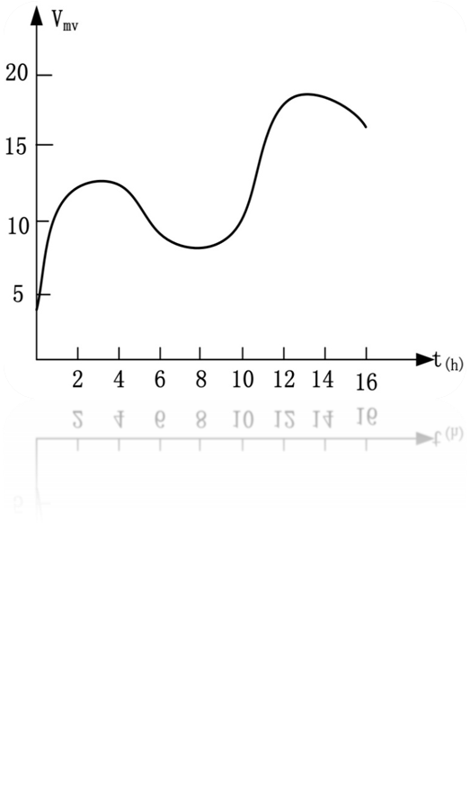
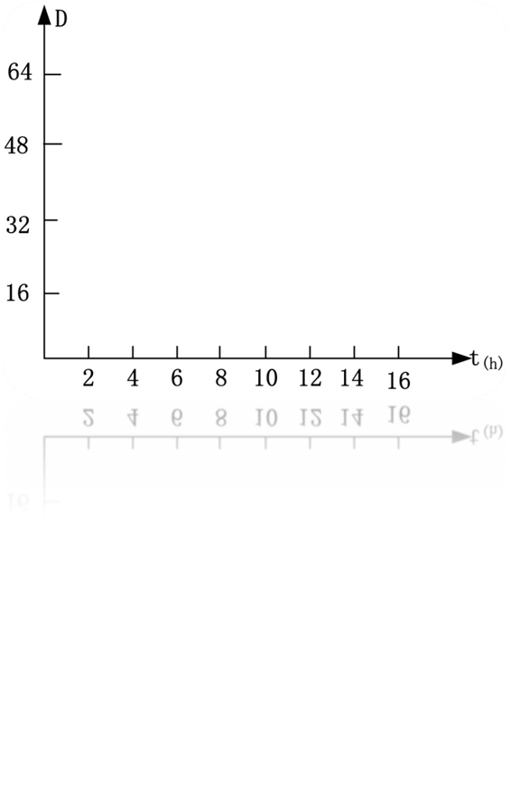
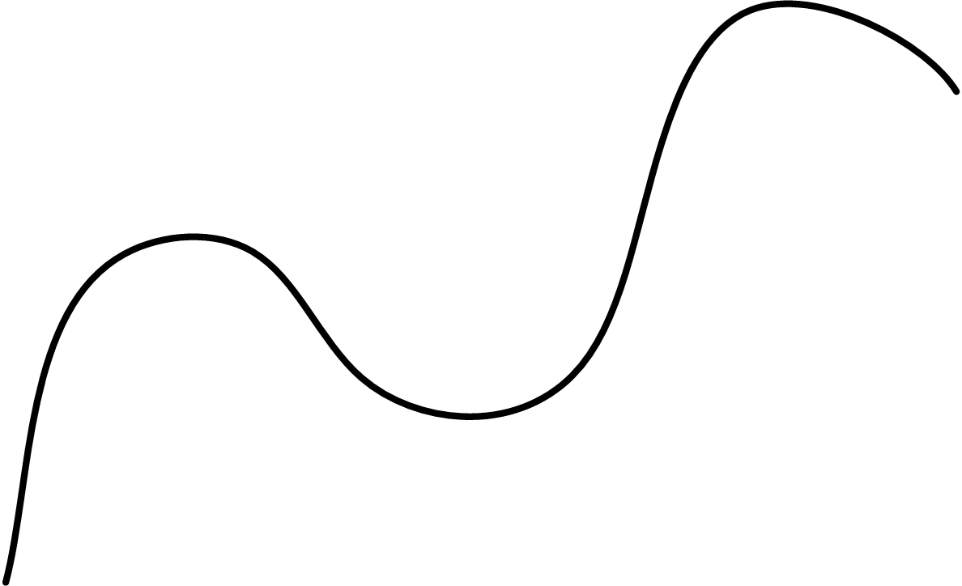


数字信号的引入
与模拟信号对应，在一系列离散的时间点上对物理量以一定的分辨率进行取值（采样），得到一系列离散的数字量。

Slide 9

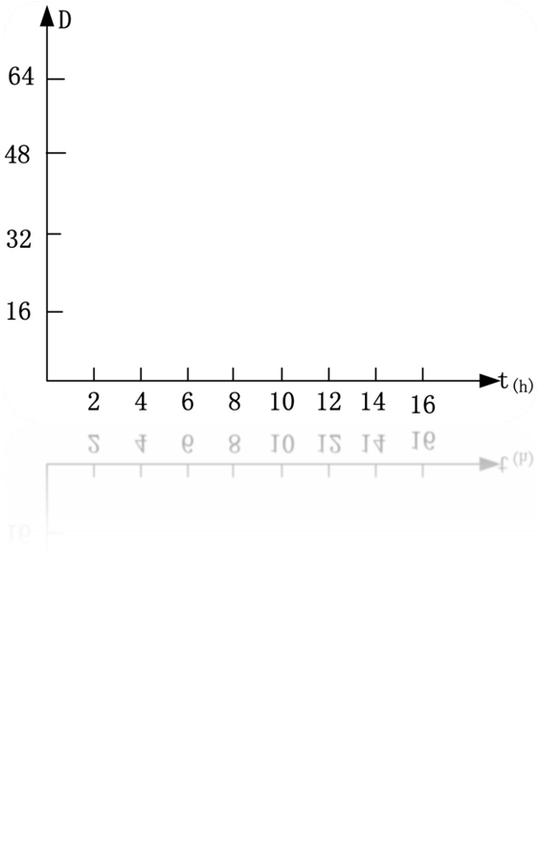



数字信号的引入
与模拟信号对应，在一系列离散的时间点上对物理量以一定的分辨率进行取值（采样），得到一系列离散的数字量。

Slide 10






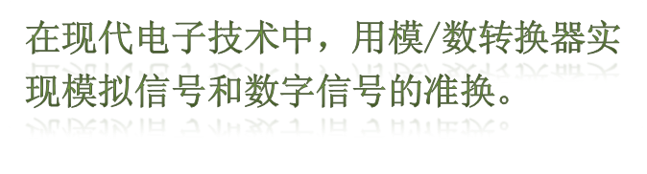
数字信号的特点
将这些离散的数字量均用0和1组成的二进制数值来表示，即为数字信号。
易于传输
以0和1的形式进行传输，不易受其它杂散信号的干扰
01000000
00100101
易于存储
00110000
00100000
数字信号可以存放到Flsah和ROM的器件中，比如U盘，SD卡等
00010000
易于运算
只有0和1两种代码
例如某个时刻的温度是37℃

Slide 11
目 录
模拟信号
数字信号
数字信号的电学描述

Slide 12


数字信号的电学描述
数字信号是一组由0和1表示的二进制数值，在数字电路中，通常用低电平表示0，用高电平表示1。
5V电压系统
3.3V电压系统
5.5V
3.6V
1
高电平
3.5V
2.3V
正逻辑
1.5V
1V
0
低电平
-0.5V
-0.3V

Slide 13
数字信号的电学描述
数字信号是一组由0和1表示的二进制数值，在数字电路中，通常用低电平表示0，用高电平表示1。
5V电压系统
3.3V电压系统
5.5V
3.6V
1
高电平
3.5V
2.3V
负逻辑
1.5V
1V
0
低电平
-0.5V
-0.3V

Slide 14

数字信号的电学描述
以5V的系统为例，在数字电路中，用示波器测量出的波形，高低电平的电压值不同，但在允许的高/低电平范围内，就有确定的二值信号。
电压(V)
5
4
高电平范围
3
2
1
低电平范围
t
数字信号
1
1
1
0
0
0
0
数字信号高低电平并不是指一个精确的电压值，而是一段电压范围，所以数字信号具有很好的强壮性，不易受干扰。

Slide 15
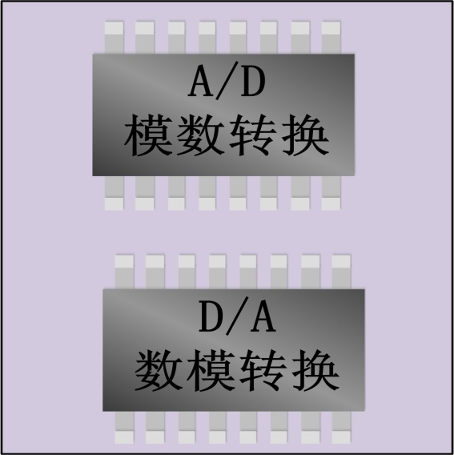

模拟和数字信号总结
模拟信号是在时间和幅值上都是连续的信号。
用0和1表示的二进制数值是数字信号。
不易传输，计算和存储，很容易受干扰。
易于传输，计算和存储，很强的抗干扰能力。
模拟和数字信号

